Slide 1



ВОЛОНТЕРСКАЯ
ГРУППА
«ЦУНАМИ»
Руководитель Очирова Е.Ж
МУНИЦИПАЛЬНОЕ БЮДЖЕТНОЕ ОБРАЗОВАТЕЛЬНОЕ УЧРЕЖДЕНИЕ
ДОПОЛНИТЕЛЬНОГО ОБРАЗОВАНИЯ
«РАЙОННЫЙ ЦЕНТР ДОПОЛНИТЕЛЬНОГО ОБРАЗОВАНИЯ» МО «КУРУМКАНСКИЙ РАЙОН»
с. Курумкан, ул. Балдакова, 45 «Н» тел. 8(30149) 41-5-24, эл.адрес: kurumkan-cdt@yandex.ru
с.Курумкан, 2022 г.

Slide 2
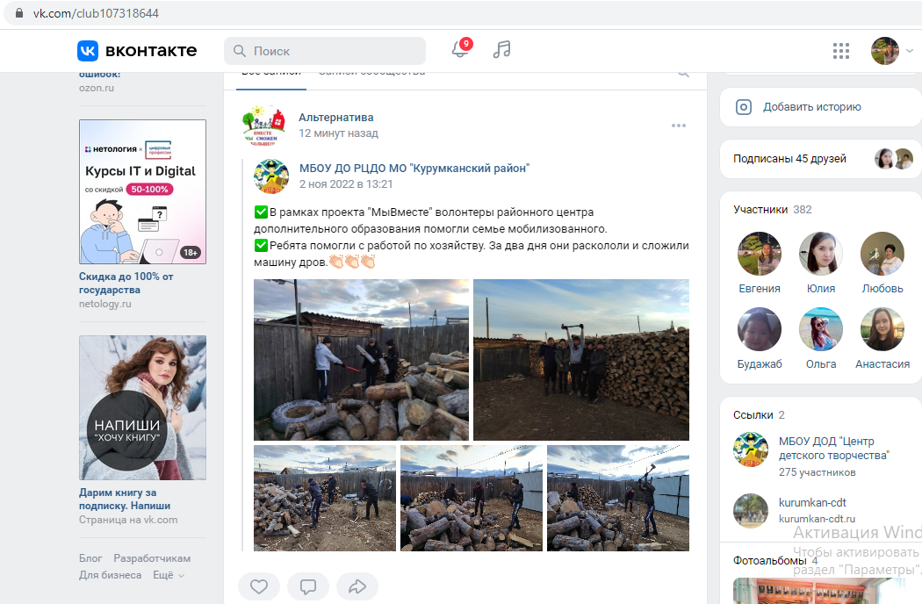
Волонтерская группа «Цунами» была создана в 2010 г.
Первоначальными направлениями организации являлись пропаганда здорового образа жизни и экологическое волонтерство. Затем добавились направления по обеспечению безопасности дорожного движения и социальное волонтерство, и с 2015 года – событийное волонтерство.
Волонтерская группа «Цунами» является координатором школьных волонтерских групп общеобразовательных учреждений Курумканского района.
В социальной сети «Вконтакте» создано сообщество «Альтенатива» – сообщество волонтерских групп Курумканского района (https://vk.com/club107318644)

Slide 3
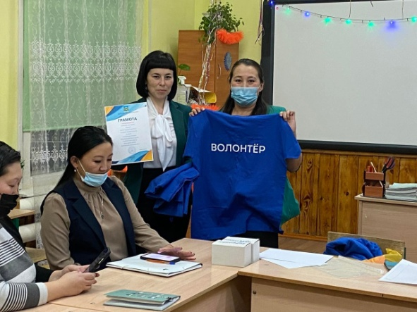
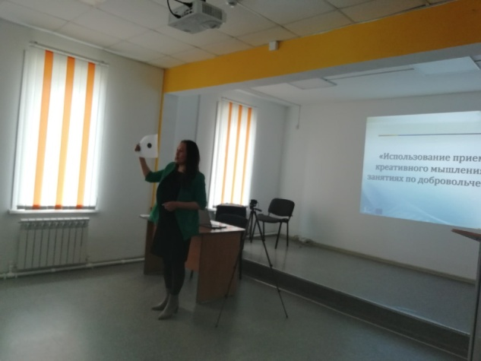
Проведение районных добровольческих конкурсов
23 декабря 2021 г. подведены итоги районного конкурса добровольцев (волонтеров) Курумканского района "Хочу делать добро!«
В конкурсе приняли участие волонтерские группы 8 общеобразовательных школ.
17 мая 2022 г. на базе РЦДО состоялся районный семинар руководителей волонтерских объединений образовательных организаций Курумканского района "Интеграция волонтерской деятельности в воспитательный и образовательный процесс школы". В семинаре приняла участие Жигжитова Д.А., и.о. руководителя Республикан-ского ресурсного центра добровольчества «Добродом»

Slide 4
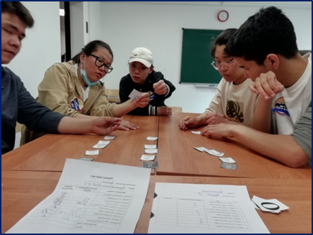
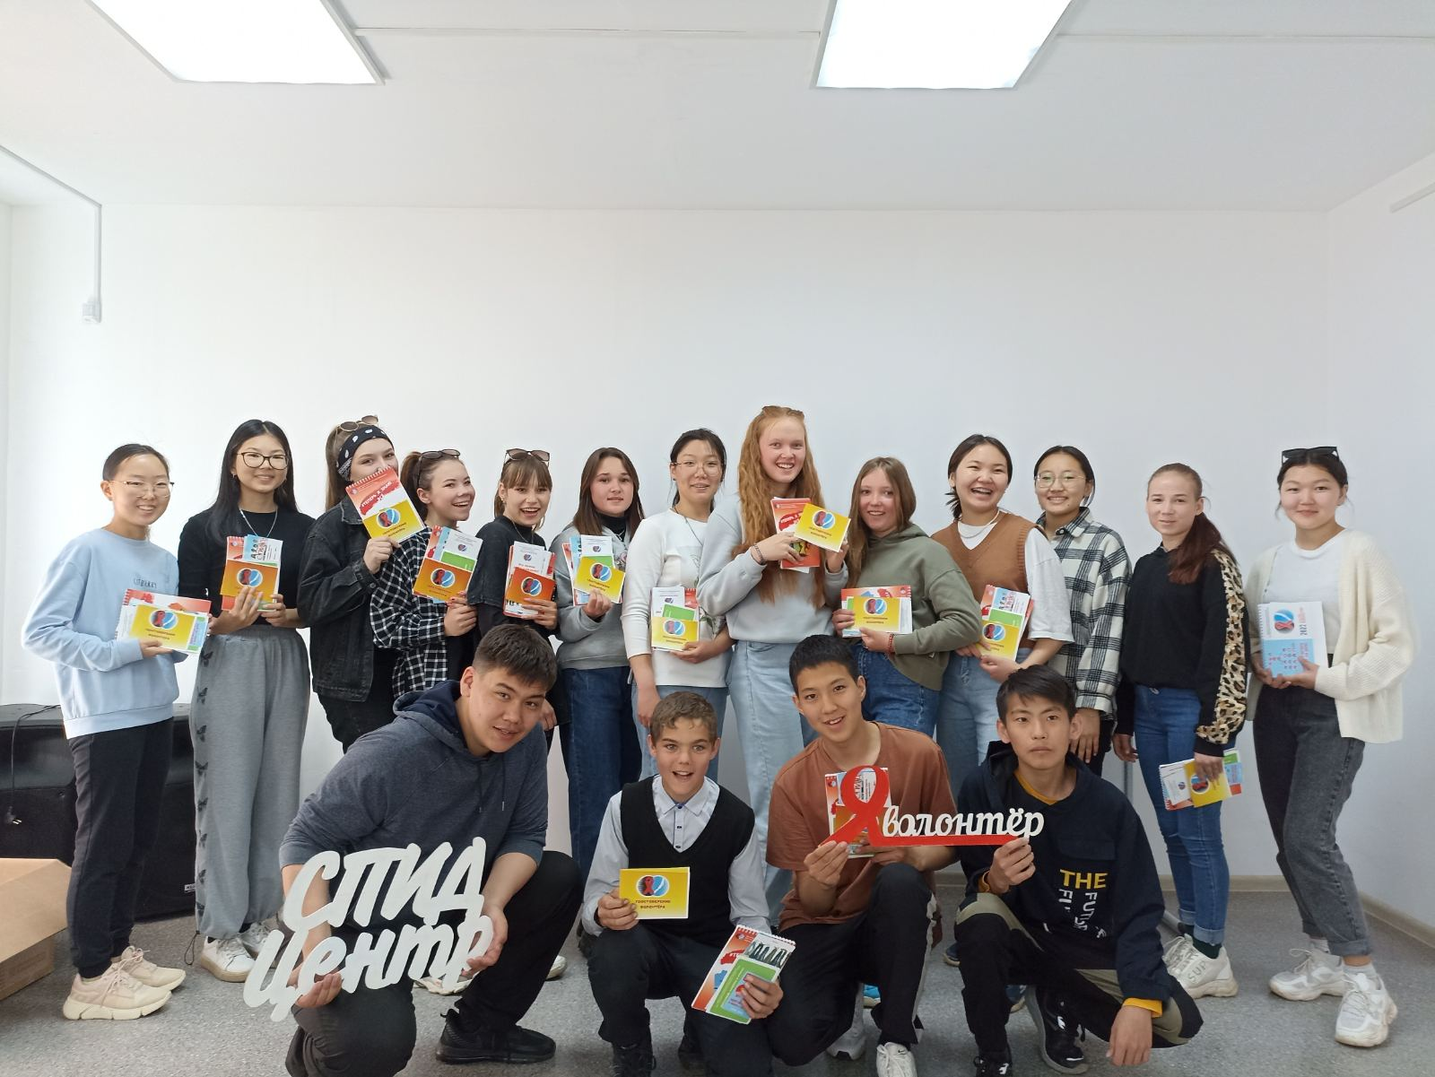
Проведение районных добровольческих конкурсов
17 мая 2022 г. на базе РЦДО прошел районный конкурс антинаркотической направленности и пропаганды здорового образа жизни «Дети против наркотиков!».
Приняли участие волонтерских группы 10 общеобразовательных школ района.
26-27 мая 2022 г. на базе РЦДО прошло обучение по профилактике СПИД «Равный обучает равного».
Провели мероприятие специалисты Республиканского центра профилактики и борьбы со СПИД.
В мероприятии приняло участие 25 учащихся со всего района

Slide 5
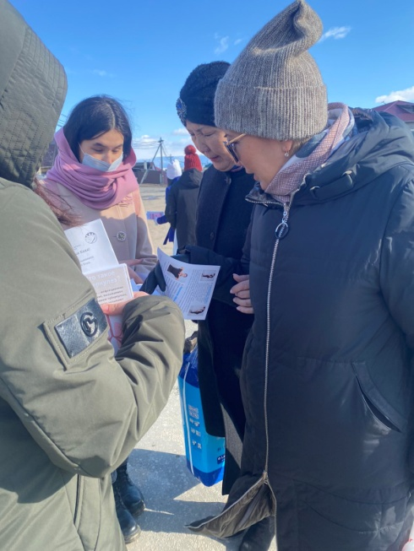
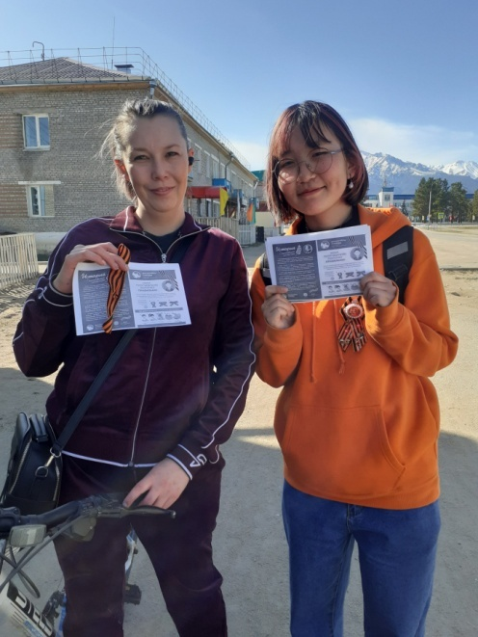
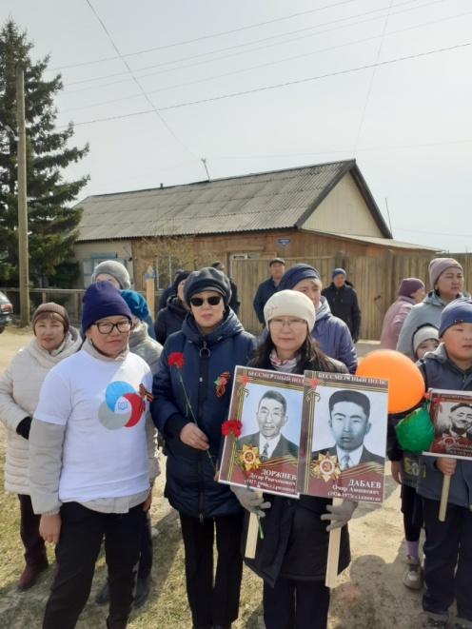
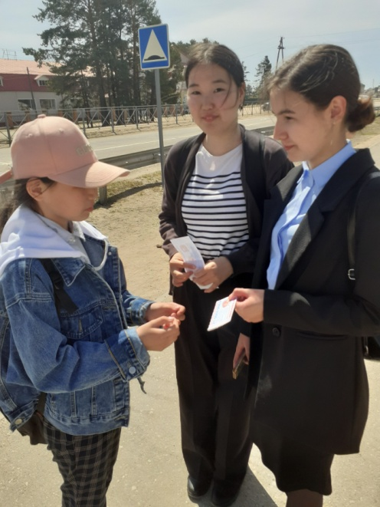
Районная акция «Белая ромашка», посвященная Всемирному дню борьбы с туберкулезом
(24 марта 2022 г.)
Акция
«Георгиевская ленточка»
(4-6 мая 2022 г.)
Акция «Красная гвоздика»
(9 мая 2022 г.)
Районная акция
ко Дню детского телефона доверия
(17-21 июня 2022 г.)

Slide 6
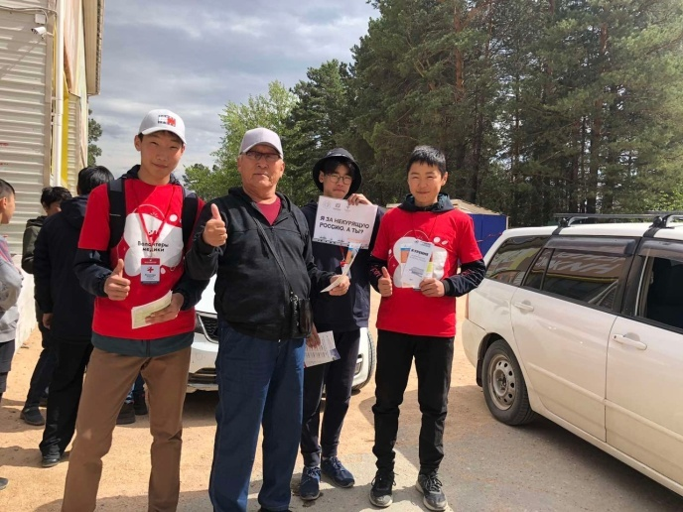
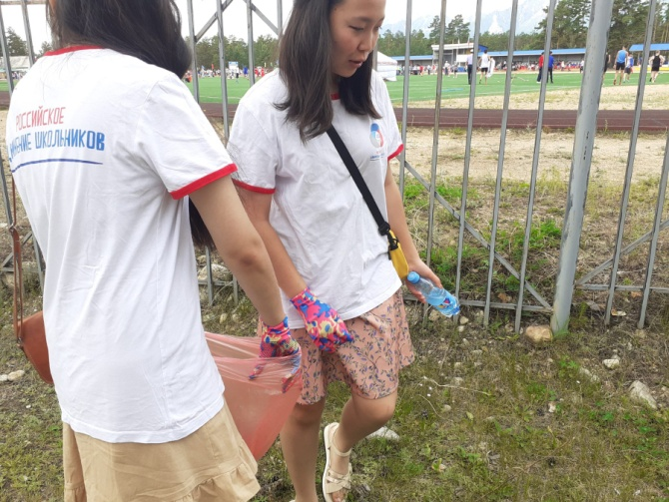
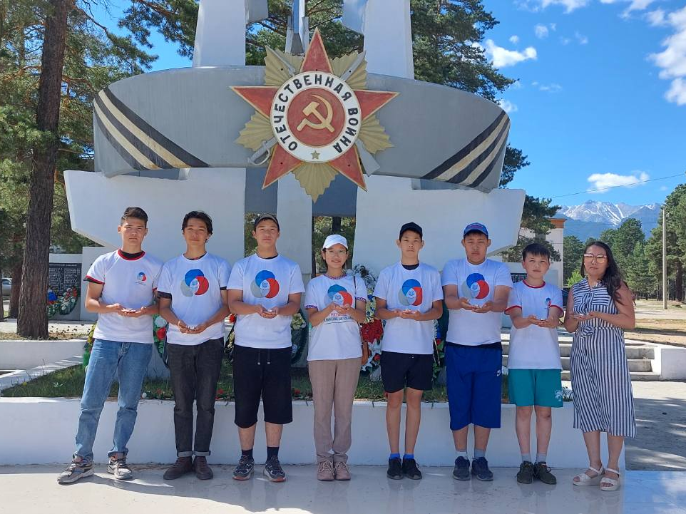
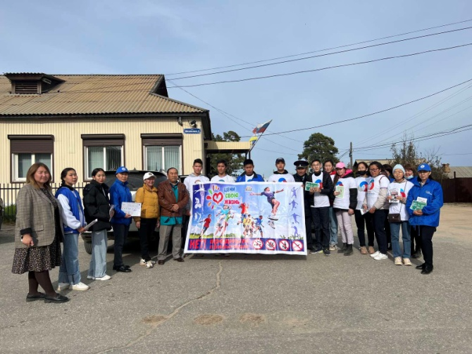
Районная акция
«Сохраним Россию от табачного дыма», посвященная Всемирному дню без табака
(31 мая 2022 г.)
Акция «Праздник без мусора» на районном культурно-спортивном празднике «Сурхарбаан – 2022»
(19 июня 2022 г.)
Районная акция «Свеча Памяти
(22 июня 2022 г.)
Акция «Трезвый водитель», посвященная районному месячнику трезвости и Всемирному Дню трезвости
(14 сентября 2022 г.)

Slide 7
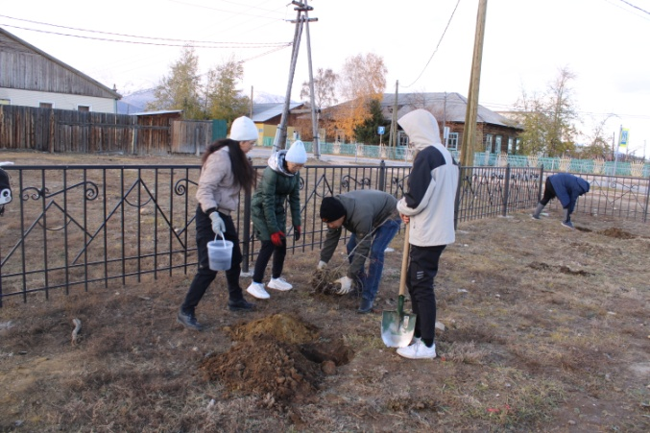
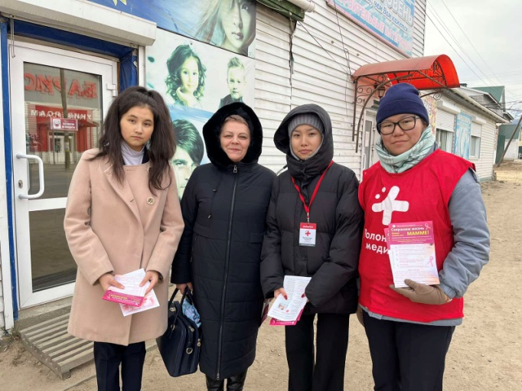
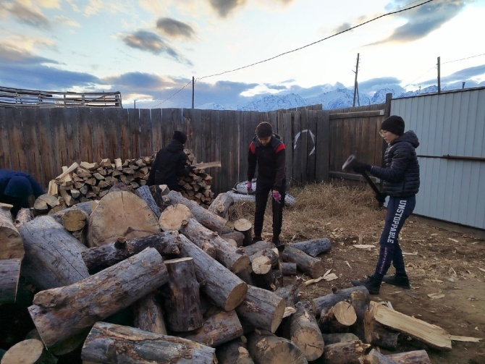
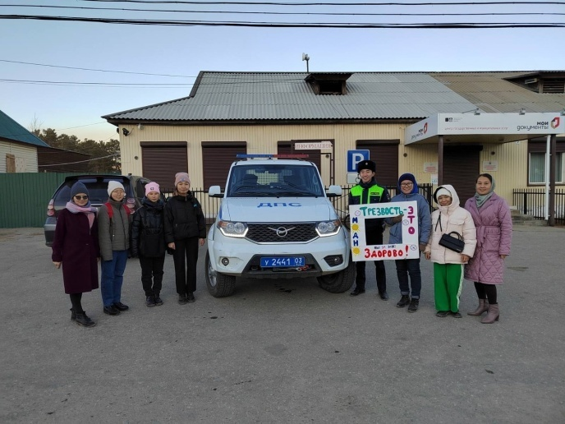
Акция «Сад памяти» по посадке деревьев в честь погибших в Великой Отечественной войне 1941-1945 гг.
(28 сентября 2022 г.)
Районная акция
«Сохраним жизнь МАММЕ», посвященная месячнику по борьбе с раком молочной железы
(18-19 октября 2022 г.)
Помощь семье мобилизованного в рамках проекта «МыВместе»
(октябрь 2022 г.)
Акция-челлендж #Трезвыерулят03, посвященная Дню автомобилистов
(28 октября 2022 г.)

Slide 8
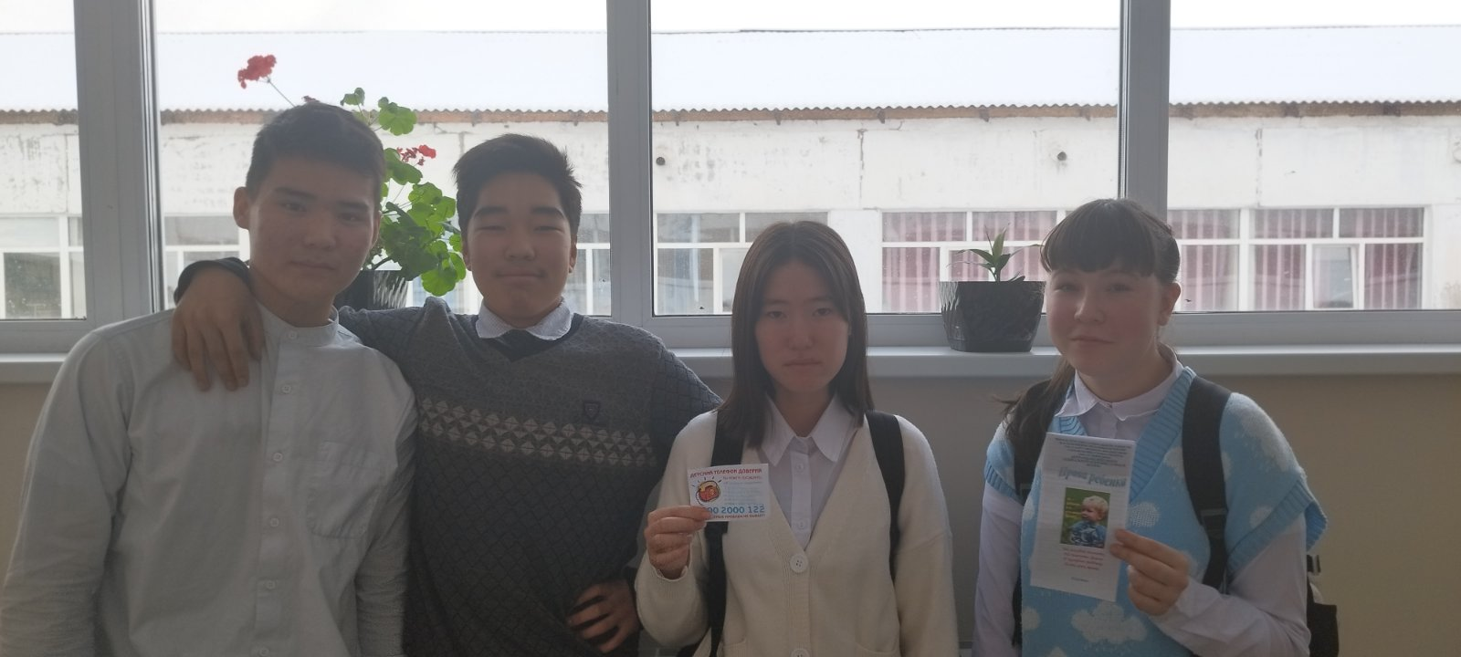
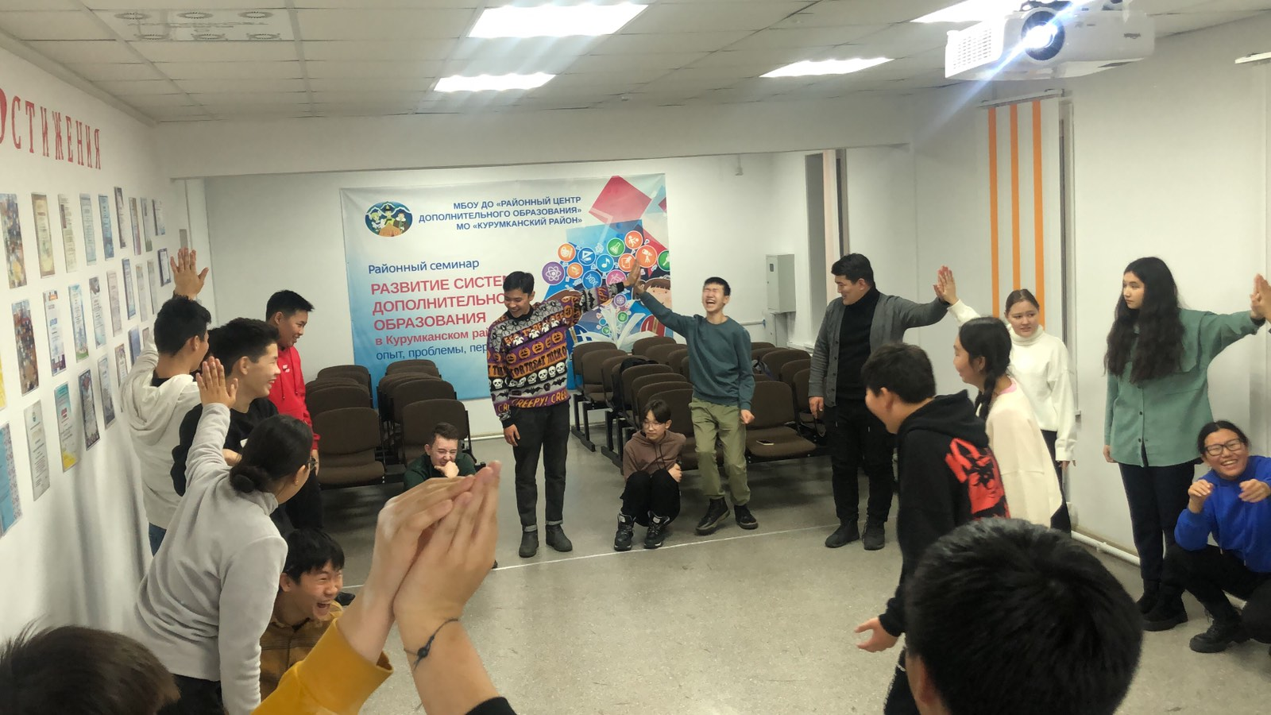
Районная акция
«Телефон доверия – твой друг
(22 ноября 2022 г.)
Вечер здоровья для воспитанников
районного центра дополнительного образования
(25 ноября 2022 г.)

Slide 9






